Slide 1


SOSIALISASI IISAP DAN REFLEKSI ISU KEBUTUHAN MASYARAKAT TINGKAT KAWASAN ATAU ANTAR DESA/ KELURAHAN
Andreas Heru Wibowo
PMTC IISAP
Disiapkan oleh :
Andreas Heru Wibowo
Gender Equality Assistant

Slide 2



RENCANA PEMBELAJARAN
Tujuan: Setelah pembelajaran ini peserta diharapkan mampu untuk:
Memfasilitasi kegiatan sosialisasi awal kegiatan budidaya perikanan yang berkelanjutan tingkat desa/ kelurahan/kawasan;
Memfasilitasi kegiatan refleksi isu dan kebutuhan masyarakat agar nantinya mampu menumbuhkan kesadaran masyarakat terhadap kondisi saat ini dan persoalan budidaya perikanan;
Mensimulasikan tata cara kegiatan sosialisasi dan refleksi isu dan kebutuhan masyarakat dalam kegiatan budi daya perikanan.
Waktu : 1 JPL (45 Menit)
Metode : Curah Pendapat dan Diskusi

Slide 3
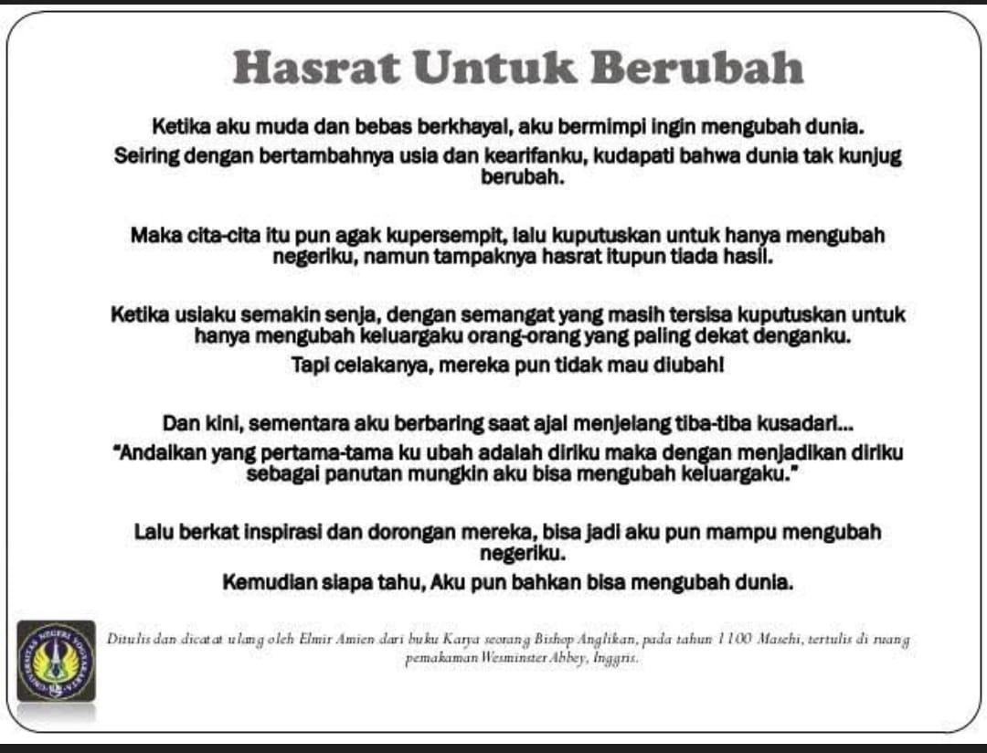

Slide 4

PENDAHULUAN
Sosialisasi adalah suatu cara untuk memberikan pemahaman, sehingga penerima pesan, dalam hal ini warga menerima nilai atau pesan yang disampaikan dan selanjutnya meyakini dan mau melakukan nilai atau pesan tersebut.
Dalam suatu program, kegiatan sosialisasi bertujuan agar masyarakat paham mengenai tujuan dan manfaat program, bersedia untuk berpartisipasi dan agar manfaatnya lebih lama dan berkelanjutan maka harus dipelihara dan dirawat bersama

Slide 5

PERSIAPAN
1. Persiapkan materi yang akan disampaikan
2. Identifikasi tokoh-tokoh kunci dan Lembaga lembaga yang ada untuk berkoordinasi dan membangun komunikasi
3. Sepakati tempat yang akan digunakan
4. Waktu pertemuan disesuaikan dengan kebiasaan masyarakat
5. Pesan yang harus disampaikan adalah tentang program
6. Bahasa yang digunakan, sebaiknya disesuaikan dengan bahasa setempat, hindari istilah-istilah dan singkatan-singkatan yang belum pernah mereka dengar

Slide 6

TUJUAN SOSIALISASI IISAP
DI MASYARAKAT
1. Terlaksananya sosialisasi awal kegiatan budidaya perikanan yang berkelanjutan tingkat desa/ kelurahan/kawasan.
2. Terbangunnya kesadaran masyarakat terhadap kondisi saat ini dan persoalan budidaya perikanan;
3. Menggalang kepedulian dan komitmen untuk melaksanakan kegiatan penataan tambak dan penanganan permasalahan budidaya perikanan tingkat desa/kelurahan sampai tahun 2027 untuk mencapai kemandirian pokdakan menjadi pelaku wirausaha / business enterprise

Slide 7

METODE DAN MEDIA
METODE
Sosialisasi dapat dilakukan dengan ceramah, diskusi, brainstorming serta metode inovatif yang disepakati di tingkat desa/ kelurahan atau kelompok.
MEDIA
Media yang digunakan bisa berupa spanduk, poster, leaflet, foto kegiatan, daftar hadir, dll

Slide 8

PROSES DAN TAHAPAN KEGIATAN
Kegiatan ini didahului oleh Analisis Kebutuhan Pokdakan dari hasil kegiatan Baseline Survey, SIA, atau Pemetaan Sosial oleh Fasilitator.
Pelaksanaan sosialisasi awal Tingkat Kawasan atau antar desa/ kelurahan.
Tim Fasilitator dan PPL memberikan penjelasan dan pemahaman tentang IISAP.
Tim Fasilitator memandu diskusi dan brainstorming dengan mengajak peserta kelompok Pokdakan dan masyarakat untuk melakukan pemetaan dan identifikasi persoalan, potensi dan kendala dan merumuskan penanganan persoalan tersebut dalam rencana tindak lanjut atau rekomendasi (terlampir slide tools matriks diskusi)
Tim Fasilitator dan PPL menampilkan Overview IISAP yang menjelaskan bahwa intervensi kegiatan dan program IISAP sebagai alternatif solusi permasalahan tersebut (terlampir slide Tantangan Budidaya Perikanan dan IISAP sebagai Intervensi Program)
Rembug/ Musyawarah Kesediaan dan Kesiapan Masyarakat.

Slide 9
LAMPIRAN
TOOLS MATRIKS DISKUSI
No | Aspek | Permasalahan/ Kendala | Potensi | Alternatif penyelesaian permasalahan/ kendala | Identifikasi kebutuhan | Level Penyelesaian Permasalahan | Sumber Daya
1 | Sosial/budaya
2 | Lingkungan
3 | Ekonomi
4 | Teknis budidaya
5 | Lainnya…..

Slide 10
LAMPIRAN
TANTANGAN BUDIDAYA PERIKANAN DAN
INTERVENSI PROGRAM IISAP
ISU
PERMASALAHAN DAN TANTANGAN DALAM BUDIDAYA
INTERVENSI IISAP
KEBIJAKAN, SISTEM DAN KUALITAS PASOKAN
KUALITAS PASOKAN BROODSTOCK TIDAK MEMADAI DAN TERJANGKAU
Pembangunan NUCLEUS CENTER (NC) Karangasem Bali
Pembangunan MULTIPLICATION BREEDING CENTER (MBC) Ujung Batee Aceh dan Takalar Sulsel
Pembangunan LABORATORIUM dan pengadaan peralatan laboratorium dan pelatihan personil laboratorium
KEPATUHAN PADA TEKNIK PEMBIAKAN RENDAH
PENERAPAN KETERTELUSURAN/ TRACEABILITY DAN SERTIFIKASI SEPANJANG RANTAI PENJAGAAN
Peningkatan kapasitas dan pengetahuan petambak dalam praktik penanganan, sertifikasi, dan ketertelusuran (STELINA), sistem jaminan kualitas dan keamanan pangan produk budidaya perikanan
SKALA EKONOMI LEMAH
Pembentukan atau penguatan kelompok petambak
SEKTOR SWASTA KURANG/ TIDAK ADA MANFAAT BAGI PEMBUDIDAYA KECIL
Peningkatan kapasitas dan kompetensi dasar petambak dalam hal literasi keuangan, praktik budidaya perikanan yang baik, upaya perlindungan sosial dan lingkungan, ketahanan iklim dan keberlanjutan. budidaya perikanan, pengelolaan pesisir dan mangrove
POLA SIKAP DAN PERILAKU BUDIDAYA
Penyusunan dan pengembangan SADP (rencana pengembangan budidaya perikanan yang berkelanjutan)
PENGGUNAAN ANTIBIOTIK DAN BAHAN KIMIA BERBAHAYAYA
Peningkatan kapasitas dan kompetensi dasar HSRT dalam biosekuriti dan keamanan hayati, serta memantau kualitas air, penyakit, dan residu
PAKAN UTAMANYA DARI IKAN HASIL TANGKAPAN
TIDAK INSENTIF UNTUK INDUSTRI PAKAN UNTUK MENGEMBANGKAN BAHAN BAKU PAKAN ALTERNATIF
Peningkatan kapasitas dan kompetensi dasar tentang Praktik Budidaya Perairan yang Baik di Indonesia, kualitas air tambak, dan teknologi air limbah.
Peningkatan kapasitas dan kompetensi petambak dalam dalam Protokol Swasembada Pakan dan GERPARI
Peningkatan kapasitas dan kompetensi staf KKP dalam mengoperasikan laboratorium serta surveilans dan pemantauan penyakit
KONDISI FASILITAS DAN INFRASTRUKTUR
FASILITAS PRODUKSI DAN INFRASTRUKTUR PENDUKUNG TIDAK MEMADAI
Peningkatan Tambak Tradisional menjadi Tradisional Plus dan Klaster Semi Intensif melalui Penataan Kawasan dan Input Produk
KONDISI ALAM DAN SOSIAL MASYARAKAT
KERUSAKAN MANGROVE DAN EKOSISTEM LAHAN BASAH, DAN POLUSI JALAN/SALURAN AIR

Slide 11
PENJELASAN PROSES DAN TAHAPAN KEGIATAN
Sebelum pelaksanaan sosialisasi telah dilakukan kegiatan SIA (Social Impact Assesment) dan Pemetaan Sosial yang menghasilkan data kondisi sosial ekonomi dan budaya, kondisi kelembagaan, tokoh masyarakat dan sebagainya dan digunakan untuk menyusun strategi sosialisasi.
Perlu diperhatikan partisipasi kelompok rentan, miskin, perempuan, disabilitas, anak dan kelompok muda harus dilibatkan dalam kegiatan ini.
Salah satu tujuan dari sosialisasi ini agar kelompok petambak dan masyarakat memiliki kesiapan untuk mendukung dan memiliki komitmen kuat dalam mewujudkan penanganan permasalahan budidaya perikanan tingkat kelurahan/desa dalam rangka mewujudkan kawasan budidaya perikanan yang berkelanjutan.
Tim Fasilitator memandu diskusi dan brainstorming dengan mengajak peserta kelompok Pokdakan dan masyarakat untuk melakukan pemetaan dan identifikasi persoalan, potensi dan kendala (sosial, budaya, ekonomi, teknis budi daya, lingkungan dan lainnya) dan merumuskan penanganan persoalan tersebut dalam rencana tindak lanjut atau rekomendasi berupa tools matriks identifikasi persoalan, potensi dan kendala serta alternatif penyelesaian persoalan dan identifikasi kebutuhan

Slide 12
PENJELASAN PROSES DAN TAHAPAN KEGIATAN
5. Tim Fasilitator dan PPL menampilkan Overview IISAP berdasarkan Isu dan Permasalahan yang dihadapi masyarakat petambak khususnya dalam kegiatan budidaya dan memberikan penjelasan intervensi kegiatan dan program IISAP sebagai alternatif solusi permasalahan tersebut
6. Kegiatan sosialisasi ini juga untuk membangun kepedulian seluruh pelaku dalam menyukseskan kegiatan penataan tambak dan penanganan permasalahan budidaya perikanan tingkat kelurahan/ dalam rangka mewujudkan kawasan budidaya perikanan yang berkelanjutan; dan pernyataan komitmen kesediaan dalam program IISAP.
7. Komitmen tersebut antara kesediaan untuk i) komitmen untuk melaksanakan tata cara budi daya perikanan yang berkelanjutan; ii) partisipasi aktif seluruh pelaku budi daya perikanan di desa/ kelurahan; iii) adanya tim dari Pokdakan yang aktif mengikuti dan melaksanakan tahapan kegiatan IISAP
8. Untuk tahapan selanjutnya akan dilaksanakan kegiatan Penyusunan CDP, Pengembangan Kelembagaan/Pokdakan serta Konsultasi Bermakna

Slide 13

KELUARAN
Peta Kawasan Budidaya/Tambak.
Masyarakat mengetahui dan memahami adanya program IISAP dan tahapan kegiatannya.
Berita acara kegiatan sosialisasi dan komitmen untuk berpartisipasi dalam Program IISAP

Slide 14

PELAKSANA & PESERTA
PELAKSANA
Kepala Desa/ Lurah
Fasilitator
PPL
PESERTA
Balai/ PIU, Dinas Perikanan, Camat, Kades/ Lurah, Lembaga-Lembaga Masyarakat, BPD, LPM, PKK, Karang taruna, RT/RW
Pokdakan
Warga masyarakat

Slide 15

TERIMA KASIH

